Slide 1

时代电气Smart平台
头脑风暴会议总结报告

Slide 2
新SMART平台ROAD MAP
Smart平台网络化功能构建
2020年初实现分布式下发设定参数，MES物料信息采集。开发平台对外部系统的标准接口，强化软件基础功能及业务逻辑
Step 1
Step 2
Step 3
smart平台基础功能构建
新软件开发正式启动于2018年7月1日，规划年底实现工作台运行部分功能开发，包括覆盖老版本SAK原有功能，并追加部分新功能
Smart平台同步上位系统
2021年实现产品相关的部分设定参数可自动同步上位系统

Slide 3
新SMART平台ROAD MAP
添加文本说明内容
2021年
2020年
2019年
Step1
Step2
Step3
4月
12月
12月
1月
1.工作台显示与操作
1.产品信息采集
1.自动下载BOM信息
2.BOM历史版本查询导出
2.人员权限管理
2.自动下载工艺路线
3.作业程序历史版本查询导出
3.作业指导书自动下发
4.产品历史数据查询导出
4.多人在线编辑作业指导书
5.工作台产品数据图表分析导出
5.建立作业程序审核流程
6.历史版本对比功能
6.手动工具信息采集
7.提升软件兼容性
7.软件设置便利化

Slide 4
新SMART平台ROAD MAP
2020年
2019年
Step1
Step2
Step3
4月
12月
12月
1月
8.人员效率信息采集
9.工作台信息采集
10.异常信息细化
11.人员资质管理
12.软件业务逻辑完善

Slide 5
新SMART平台ROAD MAP

Slide 6
新SMART平台ROAD MAP

Slide 7
新SMART平台ROAD MAP

Slide 8
本次活动目的
■目的
基于产业化推进需求，结合时代电气的场景及三菱积累的经验，以头脑风暴的形式讨论关于新SMART平台后续的Roadmap；
通过对前期工作的总结，让相关人员了解项目推进的方法，以便为将来产业化推进提供保障；
目前项目很多还是为了时代电气自用考虑，不具备通用性，此次希望通过头脑风暴能将需求经过收集、分类形成通用性的功能，为后续产业化奠定基础；
标准化→产业化未来合作模式探讨；
注：本次会议不讨论已经完成的2期项目采用的SAK系统的开发对应。相关内容将在周四开展。

Slide 9
会议议程
■内容：
介绍本次头脑风暴的目的及期望目标；---范林宇
三菱电机新SMART平台介绍；---本村B殿&刘余
介绍该平台智能化推进的方法流程；---范林宇
总结目前已经完成的部分，及展示成果；---汪谢丹
就主题部分开展头脑风暴活动；---全体
产业化推进中双方合作的模式及分工；---范林宇
后续里程碑计划；---范林宇

Slide 10
■目标
三菱新Smart作业台介绍
・废除物理约束，实现原先该有的智能操作台
① 自动提示作业手顺、并可以确认是否遵循作业手顺进行作业。
② 对不同生产线同时管理不同的手顺。
③ 将多个作业台通过协作连携，可以把一个手顺拆分执行。
④ 配合日常业务的变更，可以简便改变作业手顺。
・实现Smart作业台相关的统合开发环境
① 通过MELIPC集中管理，作业台的配置可以非常简单地完成。
② 预先设计多个作业手顺，分别在作业台上分配。
③ 向作业台上准确提示手顺，实现防呆。
④ 收集分析作业实绩、关联生产可视化，人员评价等方面。
・以外部（MES/ERP/KPI）和连携为前提的Smart作业台
① ERP：生产计划管理、在库管理连携
② MES：生产执行、实绩收集
③ KPI：根据生产实绩，评价达成率
④ 人员评价：评价作业员的件数、良品率

Slide 11
三菱新Smart作业台介绍
■Smart作业台全体流程
设计业务
作业台业务
管理业务
Start
Start
Start
作业台构成
部品箱数
电动螺丝刀/检查器其他
逻辑构成
文件
作业台选择
各种统计
数据生成
作业手顺
取出部品､使用电动螺丝刀/检查器其他/图像、
对象作业台
对象动作
宏展开
动作
宏文件
动作LOG
作业状态
部品信息
作业员评价
模拟
作业手顺/动作执行开始
对作业台显示器的显示
对作业台的动作指示
MASTER更新
MES/KPI/
ERP/WMS
MASTER连携设定
作业终了
END
END
END

Slide 12

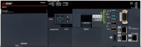

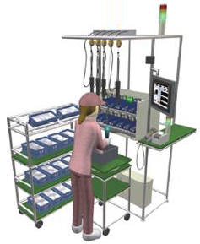
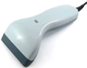
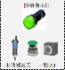

三菱新Smart作业台介绍
■系统对象范围
扩展范围
・数据收集
・作业数据分析AI
・生产Order的管理
ERP
EAM※
KPI
MES
CAPP※
WMS
EAM: Enterprise Asset Management资产管理系统
CAPP: Computer Aided Process Planning计算机辅助生产流程规划
对象范围
・作业手顺设计
・作业台通信
・向MES发送数据
工业PC
PostgreSQL
此处的工业PC，是基于边缘计算Edgecross的计算机。
本方案以MELIIPC为例，其他具体边缘计算能力的计算机，也可以使用。
Ethernet
iQ-F
iQ-F
摄像机
I/O
摄像机
I/O
・根据Order进行动作指示
・作业手顺显示在显示器上
・检查是否遵循手顺进行作业
・发送作业实绩数据
条码
扫描枪
显示器
・・・
条码
扫描枪
显示器
Smart作业台１
Smart作业台ｎ

Slide 13
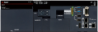
三菱新Smart作业台介绍
■多种构成形态 - - 单机版
构成图
・作业台单体动作时，一台工业PC控制一台作业台
・作业实绩信息，单机保存，不与外部系统通讯
・此时的工业PC，可以选用低价格，性能一般的PC
作业台
工业PC
单体形式
实物图
・工业PC负责下发作业手顺的指示
・连接在作业台上的显示终端，采用安卓OS的触屏
・PLC在其中起到PC与作业台各工具的I/O交互作用，
不负责具体的控制作业
工业PC
iQ-F
摄像机
I/O
条码
扫描枪
显示器
优点：便于作业台移动作业、不需要网络支持
缺点：数据分散式管理，不便于发布新手顺及实绩数据的收集与分析

Slide 14
三菱新Smart作业台介绍
■多种构成形态 - - 网络版
构成图
工业PC
・作业台联网动作，一台工业PC控制多台作业台
・作业实绩信息，集中保存，可与外部系统通讯
・此时的工业PC，需要选用性能高的PC
作业台1
作业台2
作业台n
组网形式
实物图
・工业PC集中管理各作业台的手顺，
可以分别编辑手顺，由工业PC实现下发
・连接在作业台上的显示终端，
采用安卓OS的触屏，只显示内容，
后台处理由网络中的工业PC完成
・PLC在其中起到PC与作业台各工具
的I/O交互作用，不负责具体的控制作业
工业PC
Ethernet
iQ-F
iQ-F
摄像机
I/O
摄像机
I/O
优点：数据集中管理、维护方便、可以数据分析生成统一报表、实现生产可视化与手顺指示自动化、一台工业PC可控制多台作业台，平均成本降低
条件：需要工业网络的支持
条码
扫描枪
显示器
・・・
条码
扫描枪
显示器
Smart作业台１
Smart作业台ｎ

Slide 15
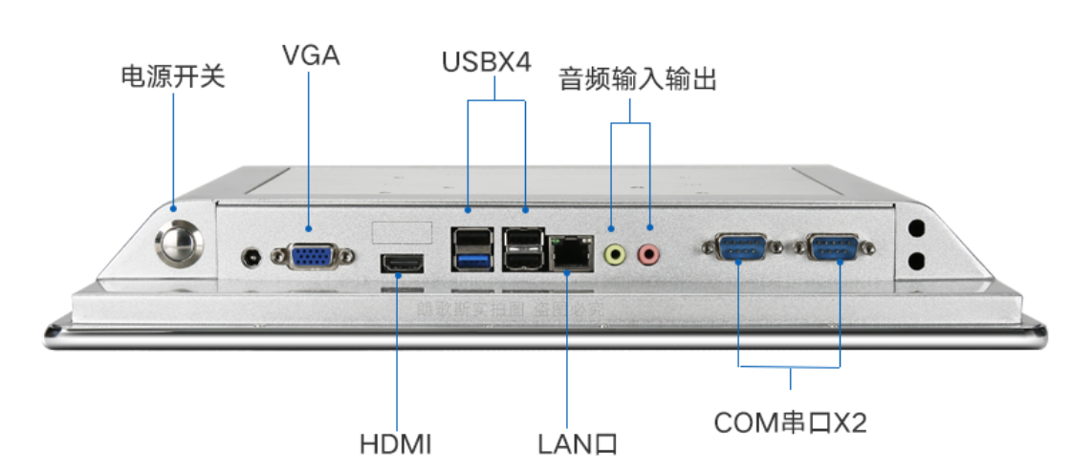
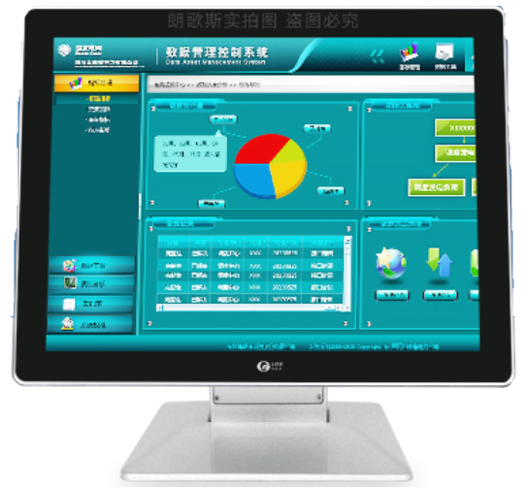
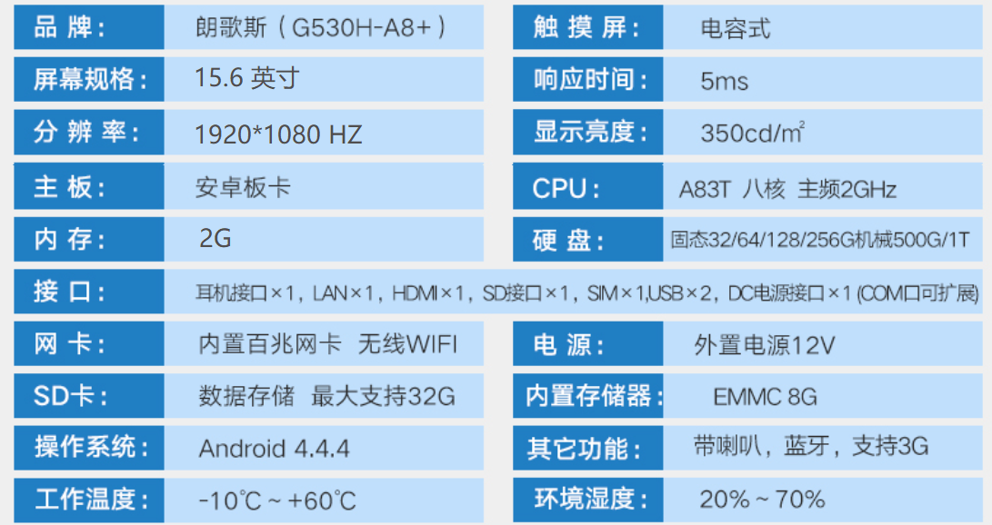
三菱新Smart作业台介绍
■安卓触屏显示终端

Slide 16
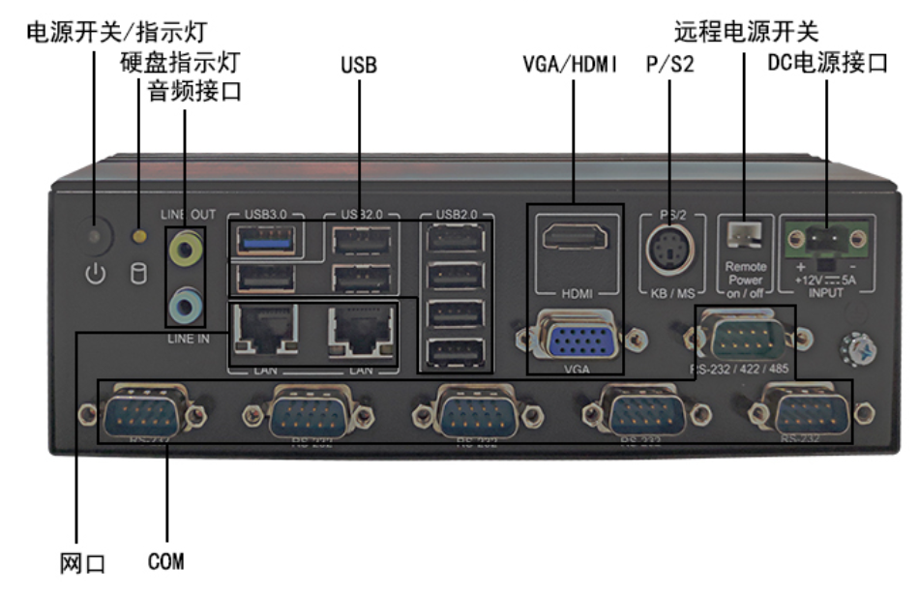
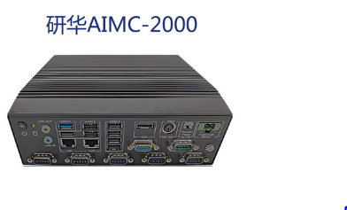
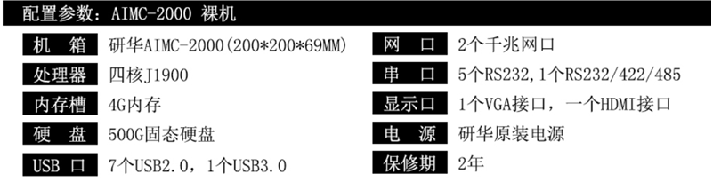
三菱新Smart作业台介绍
■单体版作业台的推荐工业PC

Slide 17
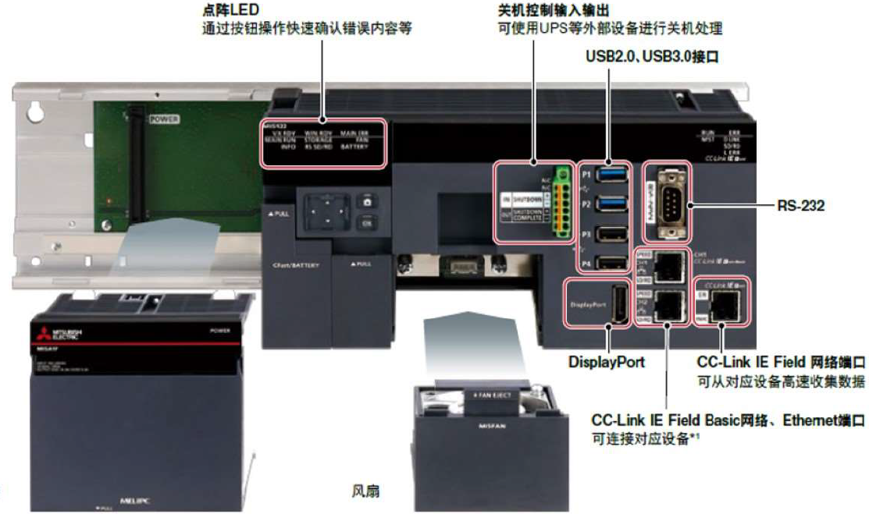
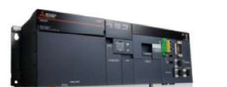
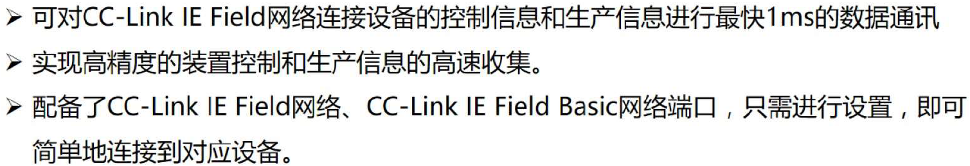
三菱新Smart作业台介绍
■网络版作业台的推荐工业PC
MELIPC MI5000

Slide 18

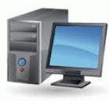



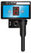
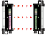
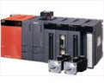
三菱新Smart作业台介绍
■最小构成
・作业手顺设计
・作业台通信
・向外部系统发送数据
工业PC
Smart作业台构成
手顺提示
实绩收集
结果显示
提示作业手顺的方法。显示器、传感器、音声等。
收集作业实绩。比对作业手顺。
显示作业结果。
和手顺不同时，发出警报、防止作业失误。
显示器
PC
摄像机
作业工具
BUTTON
蜂鸣器
显示器
PLC
RFID
条码
扫描枪
信号灯
传感器 显示器
在实现Smart作业台时，需要必要的“手顺提示”“实绩收集”“结果显示”构成。但是，上述构成机器并不都是需要的，根据工作内容最小限度的构成就可以。
为了便于作业的场所移动式作业，建议采用无线网络连接的构成机器。这样，只有无线网络的环境，无论在何处，都可以正常作业。各作业台相对独立，但其核心控制由边缘计算机统筹安排，可以实现多台作业台共用一个设备的情况。

Slide 19
三菱新Smart作业台介绍
■MELIPC机能对象
三菱
《开发》
MES
KPI
ERP
CAPP
微信小程序
Read
《开发》Tag追加
③
《开发》外部IT系统连携/内部DB
①
宏文件设计
开发工具
Write/Read
宏解析执行（Tag逻辑分析、执行）
②
宏文件
Read
Tagー物理Device连接
《开发》 通信APP
MELSOFT
OPC/Modbus
RS232/Ethernet
工业PC
外部机器
三菱PLC
I/O
其他PLC
I/O
条形码
/RFID他
作业台显示器
三菱电机担当部分为本系统的基本功能部分。开发的部分，可以由合作伙伴完成开发，也可以由客户自身的IT团队来完成。
目前正在申请专利

Slide 20
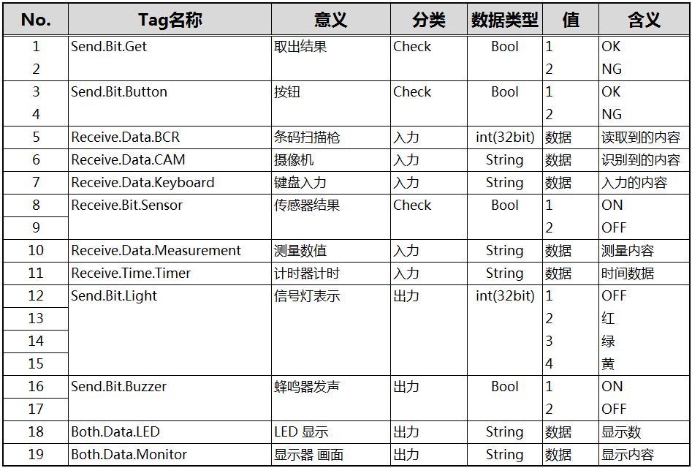
三菱新Smart作业台介绍
■MELIPC机能：①宏文件设计开发工具
TAG定义
目前正在申请专利

Slide 21
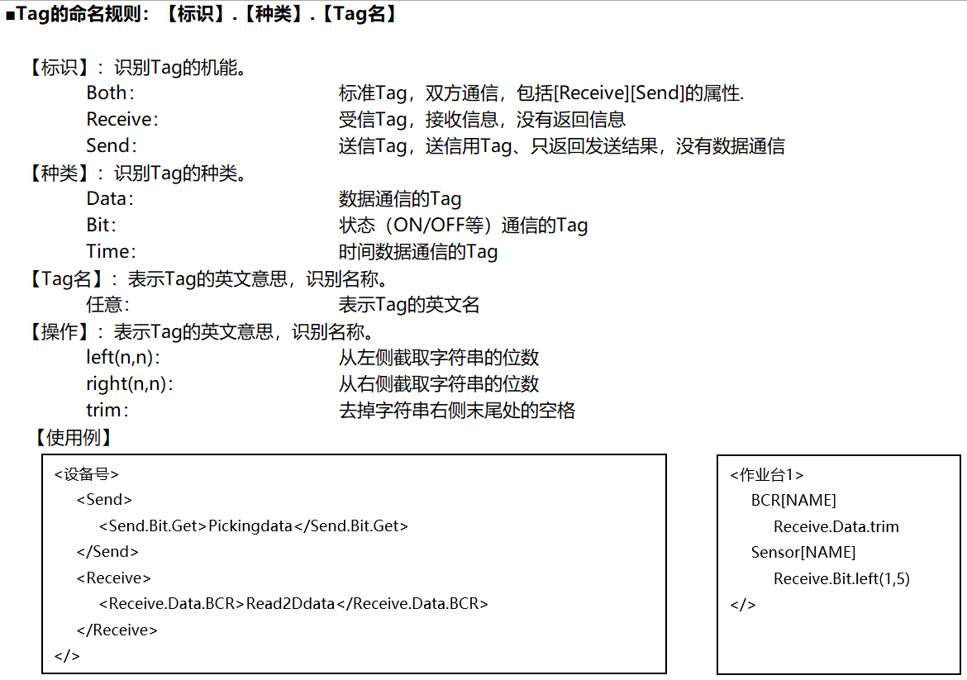
三菱新Smart作业台介绍
■MELIPC机能：①宏文件设计开发工具
TAG命名规则

Slide 22

三菱新Smart作业台介绍
■MELIPC机能：①宏文件设计开发工具
工具画面概念图
作业TAG
作业手顺设计
－工厂
－建屋
－LINE
－CELL
－作业台1
－DI
取出1通过
取出2通过
电动螺丝刀1旋紧完
电动螺丝刀2旋紧完
－DO
取出1灯
取出2灯
电动螺丝刀1
电动螺丝刀2
信号灯緑
信号灯红
断路器断
+AI
+AO
+通信
+作业台1显示器
要素选择
作业
顺序
Step
(作业手顺)
Process
(同一手顺中的不同动作)
(1)在设计视窗中插入作业顺序Cell，Step、Process用线关联起来。
(2)从入出力和内部存储、作业台显示器的各TAG开始，作成和作业顺序Cell的关联
(3)插入条件FB，和外部入出力条件关联
ON
[1:1]取出＋组装
NG
[1:2] 报警显示
取出[1]
取出1通过、
组立？
OK
组装[1]
ON
信号灯，显示器显示出错信息
【END】
OK
ON
[2:1] BCR读取
＋电动螺丝刀
NG
[2:2] BCR读取
NG
BCR [1]
扫描枪1 IN,OUT
电动螺丝刀1？
扫描枪2 IN,OUT？
螺丝刀[1]
ON
OK
OK
[3:1] 取出
NG
取出[2]
ON
取出2通过？
OK
【END】
《开发》Tag追加
目前正在申请专利

Slide 23


三菱新Smart作业台介绍
■MELIPC机能：①宏文件设计开发工具（作业手顺模拟）
工具画面概念图
在模拟视窗进行设计完的STEP、PROCESS的模拟。
工作台的Image画面也准备好，各种操作可以直观的看到。
作业手顺验证
输入
结果
[1:1] 取出＋组立
I/O结果（入出力）
OK：动作完了
取出1通过、
组立
NG：动作错误
手顺 | 作业名 | 结果
[1:1] 取出 ＋ 组立 | 取出1＋组立 | OK
[2:1] BCR读取 ＋ 电动螺丝刀 | 条形码1 | 1239
[2:1] BCR读取 ＋ 电动螺丝刀 | 电动螺丝刀1 | OK
[2:2] BCR读取 | 条形码2 | OK
[3:1] 取出 | 取出2 | NG
[2:1] BCR读取
＋电动螺丝刀
OK：动作完了
条形码1 IN,OUT
电动螺丝刀1灯
NG：动作错误
BCR入力
1239
[2:2] BCR读取
OK：动作完了
结果提示（信号灯・蜂鸣器等）
条形码2 IN,OUT
NG：动作错误
BCR入力
手顺 | 作业名 | 结果
[3:1] 取出 | 取出2 | ON
[3:1] 取出
OK：动作完了

Slide 24
三菱新Smart作业台介绍
■MELIPC机能：①宏文件设计开发工具（宏文件生成）
检查了设计好的作业手顺后，可以生成宏文件。同时，数据库也保存手顺信息。
宏文件的例子
作业台No.：作业台名称
5：电装品组立
[Step:Process]
[1:1]
DISP :Both.Data.LED1.Screen1 ,MES.PartsGroup1
IN:[Send.Bit.Get1]＝ON AND [Send.Bit.Get２]＝ON
OK-OUT: [2:1]
NG-OUT: Both.Data.LED1.Screen10
屏幕上显示的内容
输入条件
OK 处理
为了移行方便，带有宏文件输出机能，把设定信息保存到文件中。
NG 处理
宏解析执行Module读取宏文件解析、执行。
只要不超过同时作业的允许数量，可以启动多个执行。
[2:1]
DISP :Both.Data.LED1.Screen2
IN:[Send. Bit.ScrewUp1]＝ON ,TimeOut 3sec
OK-OUT: [3:1]
NG-OUT: Both.Data.LED1.Screen11
・・・・・・・・・・・・・

Slide 25
三菱新Smart作业台介绍
■MELIPC机能：①宏文件设计开发工具（宏文件读取，设定Device）
Device设定
I/O结果（入出力）
动作 | 信息 | Device
[1:1] 取出 | 结果 | M100
[2:1] BCR读取 | 条形码1 | D1000-D1001
[2:1] 电动螺丝刀 | 扭矩 | D1100-D1101
 | 转速 | D1200-D1201
[2:1] 信号灯 | 结果 | M105
[2:2] 峰鸣器 | 电动螺丝刀1 | D1300-D1301
[2:2] 按钮 | 状态 | M110
[3:1] 取出 | 取出2 | M115
宏文件解析、验证执行后。
将从画面上对作业工具对应的Device
进行设定。
至些作业工具与PLC或是IO的物理
Device相连接。在操作工具的时候，
会将信息反应到设定到Device中。
完成上位PC与设备PLC的信息交互。

Slide 26



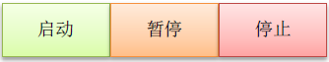
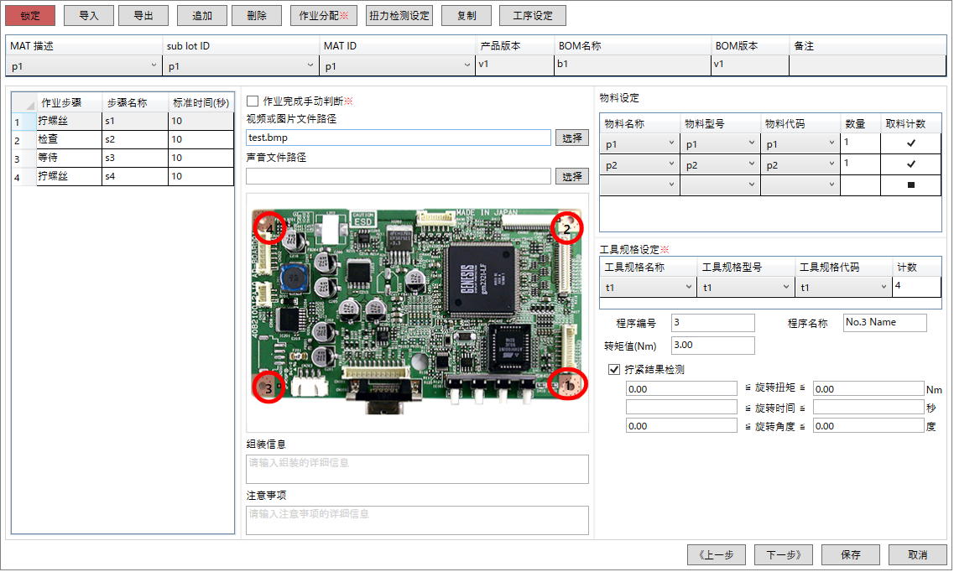
三菱新Smart作业台介绍
■MELIPC机能：①宏文件设计开发工具（作业手顺提示）
画面概念图
作业台：XXX
作业员：XXX
作业时间：XXX
此操作可以设定作业的实际步骤。
显示的图片及材料等信息。
有显示器显示的情况下，通过像左边这样的画面显示。
没有显示器的情况下，通过传感器・灯・声音等手段也可以指示作业手顺。

Slide 27
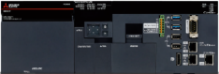


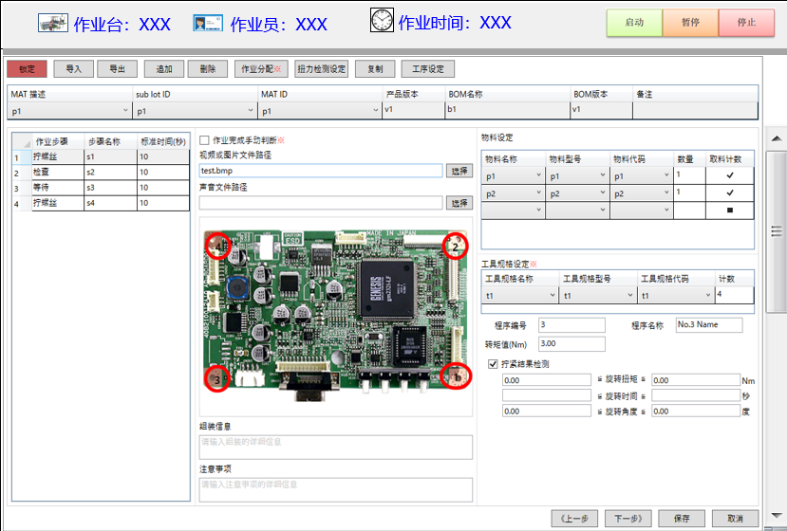
三菱新Smart作业台介绍
■MELIPC机能：②作业显示器动作指示
作业显示器动作指示Module经由Ethernet，向作业显示器发出指示
该Module可以启动多个，可以同时向多个显示器发出指令。
无论单机版作业台，还是网络版作业台，工业PC的程序是标准化的，无需修改程序，只要通过配置即可实现。
工业PC
・工业PC上保存有订单与产品的生产流程
・生产所需的材料及库存信息
・正在生产产品的步骤实绩
Ethernet
显示器
画面指示
・显示端采用安卓APP开发，与服务端的工业PC进行通讯
・显示作业步骤
・收集正在生产的相关实绩，传送给工业PC保存
作业实绩
收集
Andorid APP
画面表示
以MELIPC为中心进行信息控制，向显示器显示需要的指示画面。
配合Smart作业台的作业实绩，显示下一个画面。

Slide 28
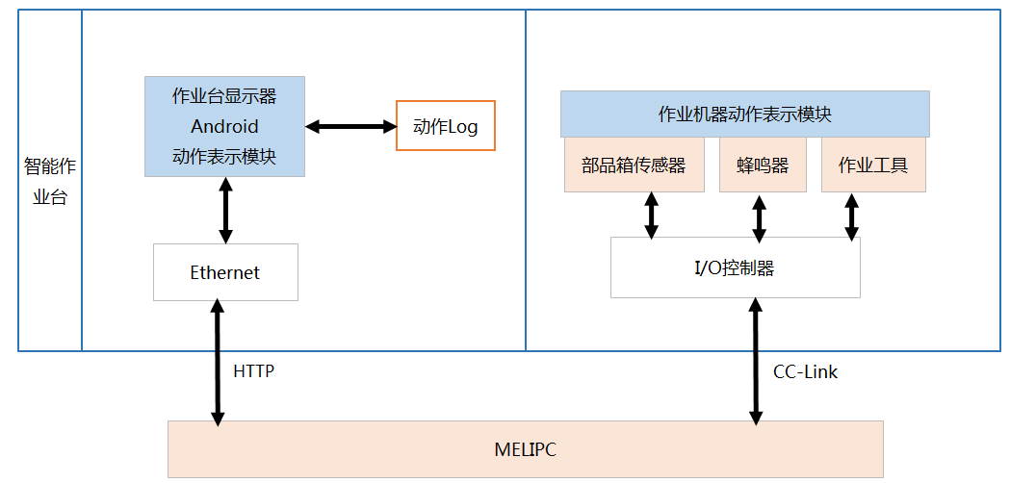
三菱新Smart作业台介绍
■Smart作业台机能对象

Slide 29


三菱新Smart作业台介绍
■MELIPC机能：②作业手顺的版本更新
作业手顺在MELIPC中集中管理，有更新的时候，会自动向作业台发布。
显示器的显示内容在每次启动的时候，从MELIPC下载最新的手顺。
工业PC
作业手顺
显示器
Ethernet
最新手顺Get
Andorid APP
画面显示
最新手顺作业指示
作业手顺版本更新的时候，不需要人工操作，能方便地向各作业台发布。

Slide 30
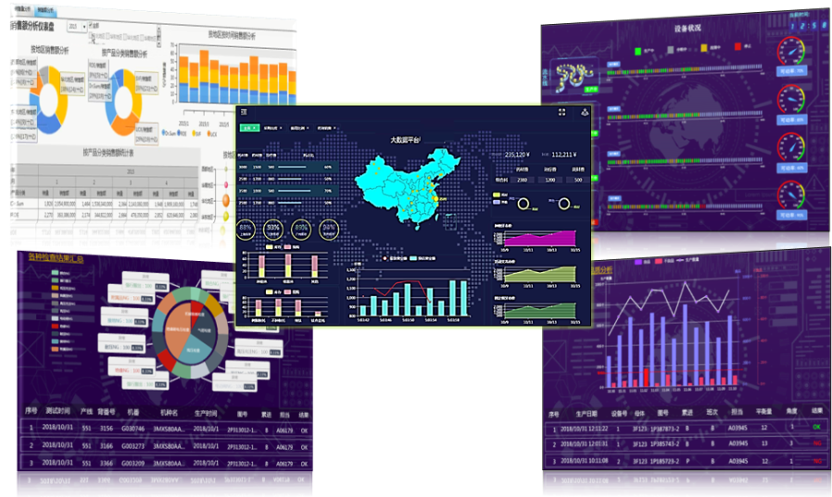

三菱新Smart作业台介绍
■MELIPC机能：③MES连携Module
可以把实绩数据发送到MES。能通过AI进行作业数据分析。
信息交互
数据分析
Smart作业台
MELIPC
MES
Order
Master
实绩
MELIPC管理的信息可以发送到MES，存储的数据可以用于生产可视化・数据分析。

Slide 31
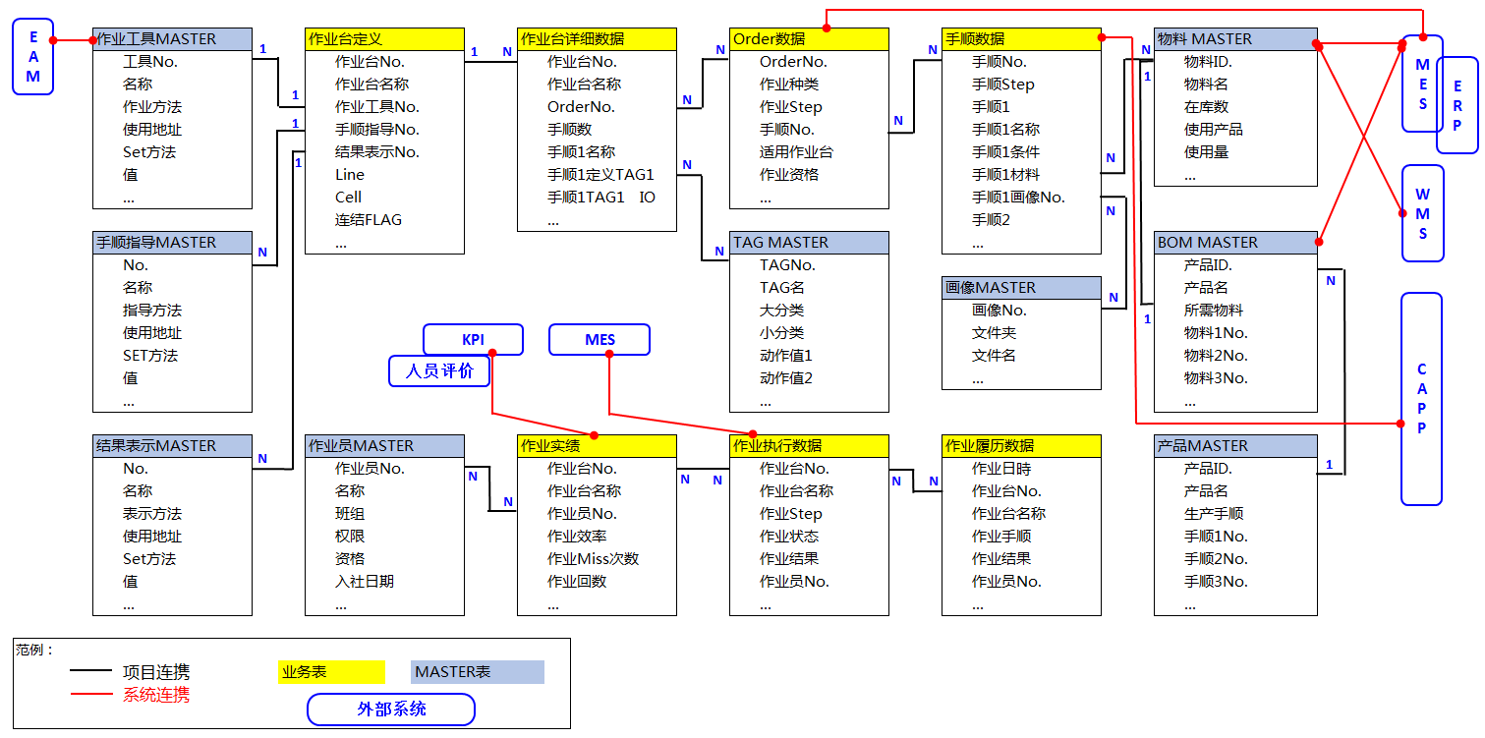
三菱新Smart作业台介绍
■数据库ER图
MELIPC中保存的数据库的构成ER图。

Slide 32








三菱新Smart作业台介绍
■开发技术
显示器
工业PC

Slide 33
会议议程
■内容：
介绍本次头脑风暴的目的及期望目标；---范林宇
三菱电机新SMART平台介绍；---本村B殿&刘余
介绍该平台智能化推进的方法流程；---范林宇
总结目前已经完成的部分，及展示成果；---汪谢丹
就主题部分开展头脑风暴活动；---全体
产业化推进中双方合作的模式及分工；---范林宇
后续里程碑计划；---范林宇

Slide 34
智能化平台推进方法流程---方法
通过以上头脑风暴，收集对于智能化和产业化的大量发散意见后，下一步要讨论针对第三期的管理对象，
及细化相关内容，以便最终能获得较为清晰的项目范围；
Input
工作流程
Output
工作环境
工作程序
判断标准
必要的技能
人员技能
工装治具
设备
部件
辅料
・・・
环境状况
工作状况
使用状态
消耗状态
动作状态
五感状态
判断状态
能力状态
熟练状态
・・・
工作结果
质量结果
生产结果
追溯结果
消耗结果
效率结果
能力结果
熟练的结果
・・・
业绩
手段
手段
手段
手段
変更
管理対象
変更
管理対象
作业条件（作业领域、作业能力、作业节拍、作业步骤、作业完成度）

Slide 35
智能化平台推进方法流程---方法
工艺梳理
PFMEA
问题项整理
消除
特性要因分析
结合
NG
对策/手段提出
变更
排序挑选
OK
当前系统功能覆盖识别
简单化
解决方案讨论
其他系统
NG
OK
开发效益分析
其他硬件
方案设计
功能开发
信息化 规划
时代电气已完成
导入
硬件/工作台定制设计
时代电气待完成（在头脑风暴前）
头脑风暴讨论内容
NG
OK
后续项目具体实施工作
正常使用

Slide 36
会议议程
■内容：
介绍本次头脑风暴的目的及期望目标；---范林宇
三菱电机新SMART平台介绍；---本村B殿
介绍该平台智能化推进的方法流程；---范林宇
总结目前已经完成的部分，及展示成果；---汪谢丹
就主题部分开展头脑风暴活动；---全体
产业化推进中双方合作的模式及分工；---范林宇
后续里程碑计划；---范林宇

Slide 37
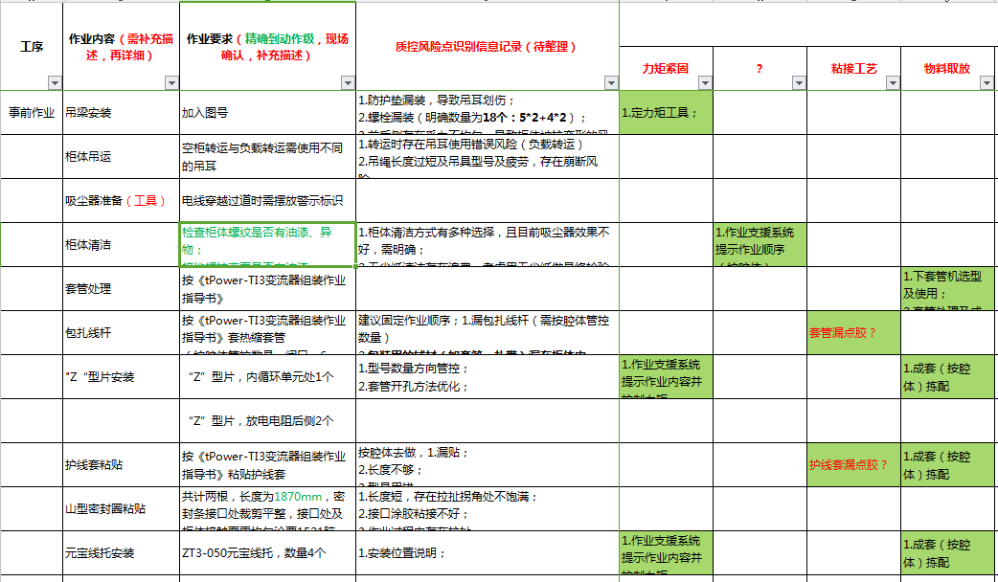
截止目前，对流程中已完成部分进行展示。
已完成部分总结
工艺要素整理：作业内容、要求、风险点、管控分类

Slide 38
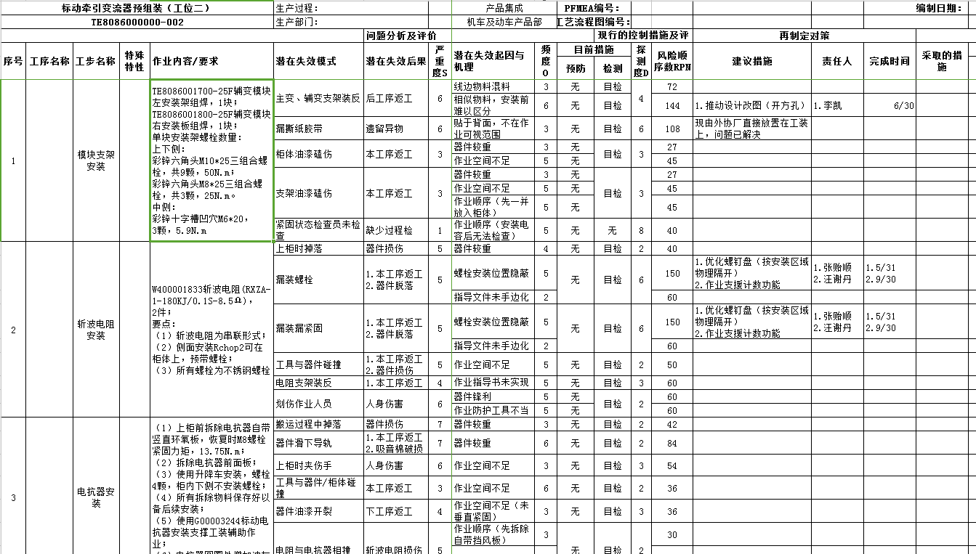
截止目前，对流程中已完成部分进行展示。
已完成部分总结
PFMEA--细化到安装步骤，潜在的各种失效分析，失效的后果，失效的原因，控制措施

Slide 39
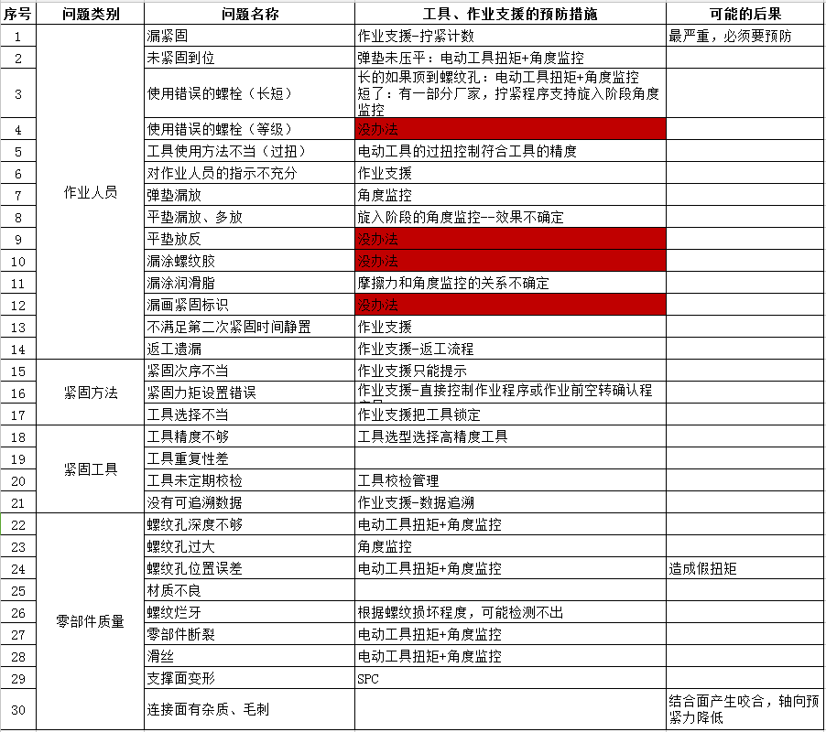
已完成部分总结
特性要因分析--针对具体的问题，分析各种具体的异常，并讨论可能的管控措施

Slide 40
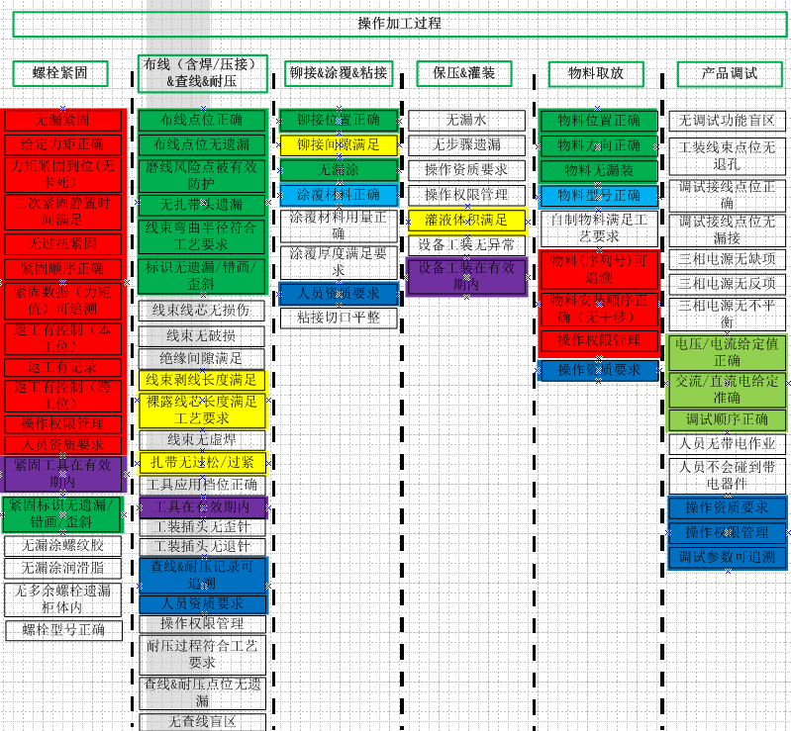
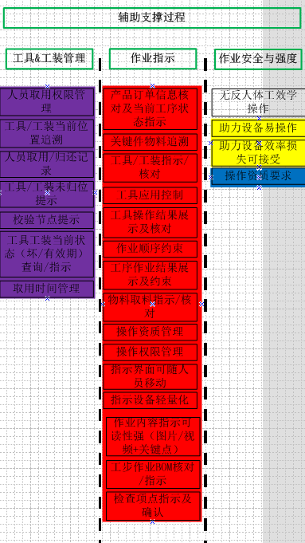
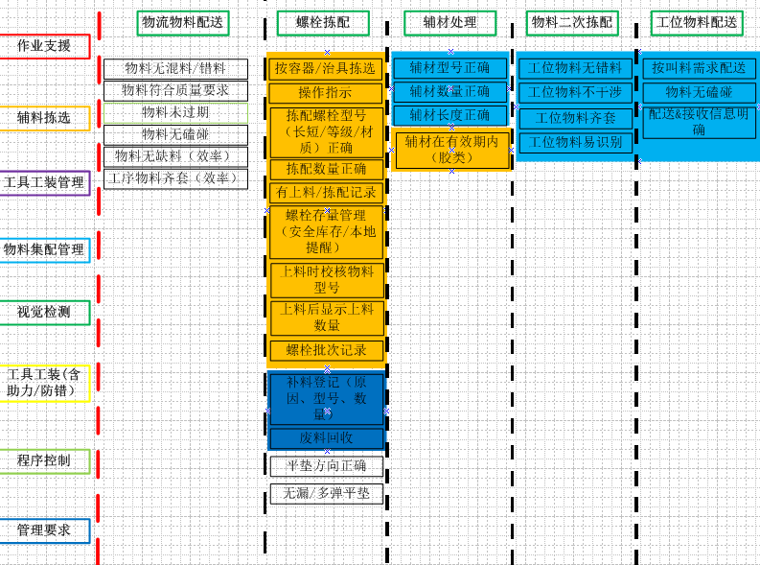
已完成部分总结
汇总确定整个产线对生产过程的管控需求

Slide 41
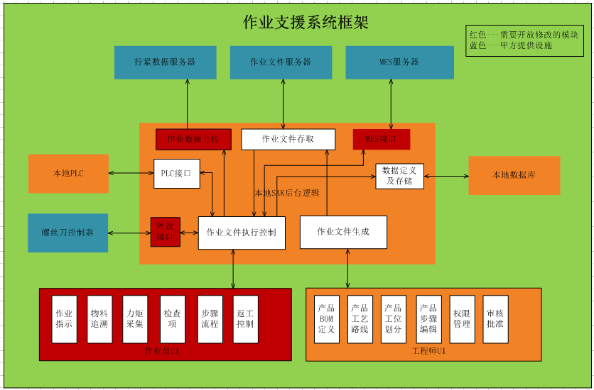
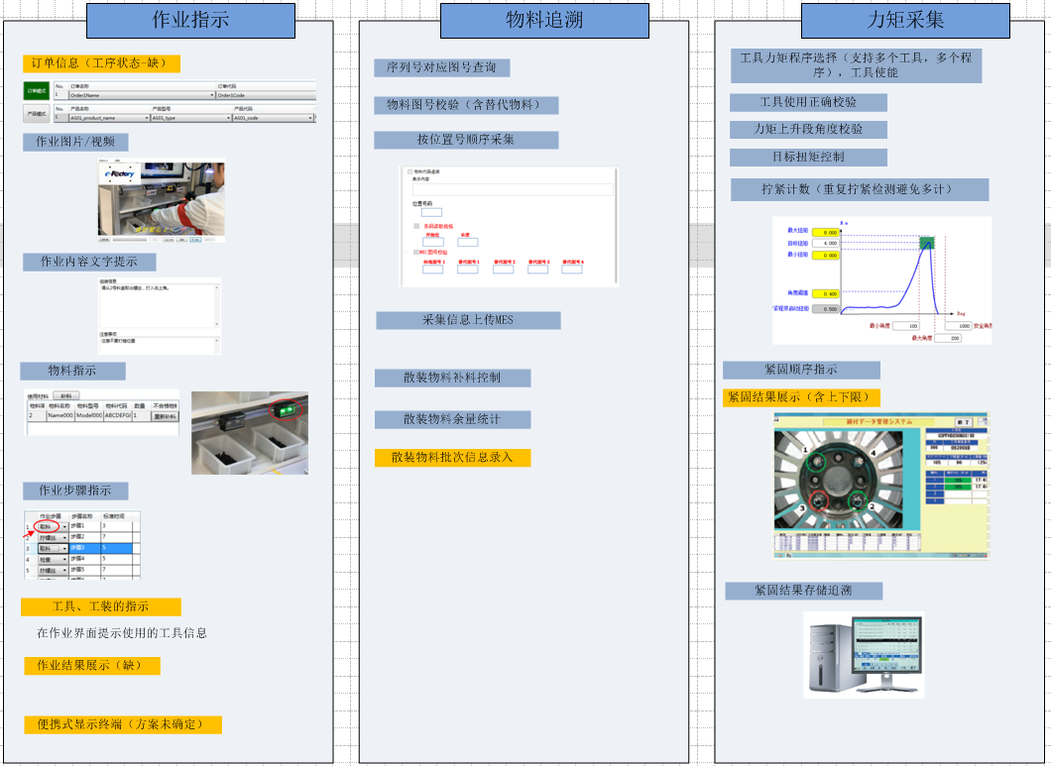
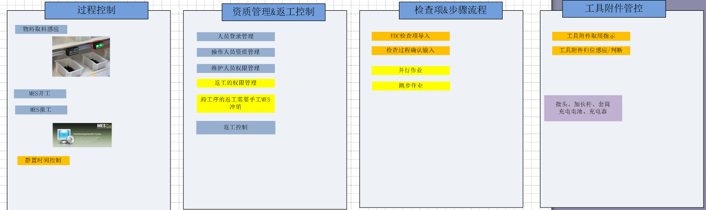
已完成部分总结
结合供应商产品确定出产品的方案

Slide 42
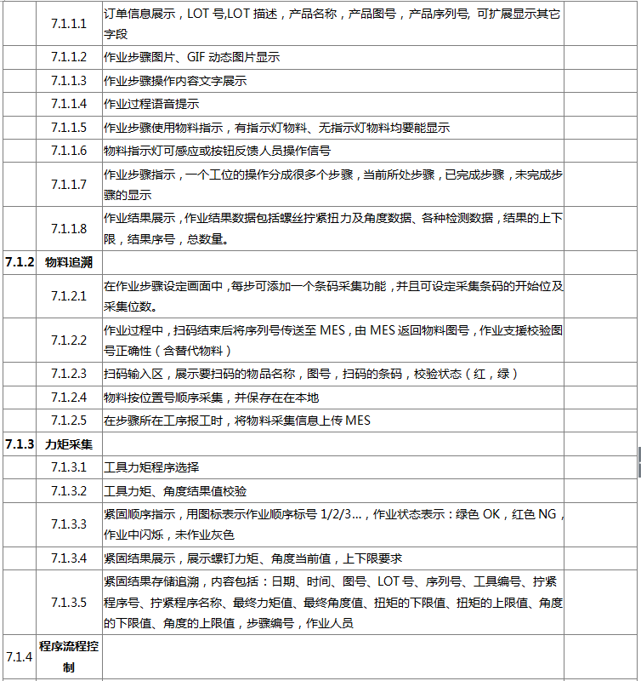
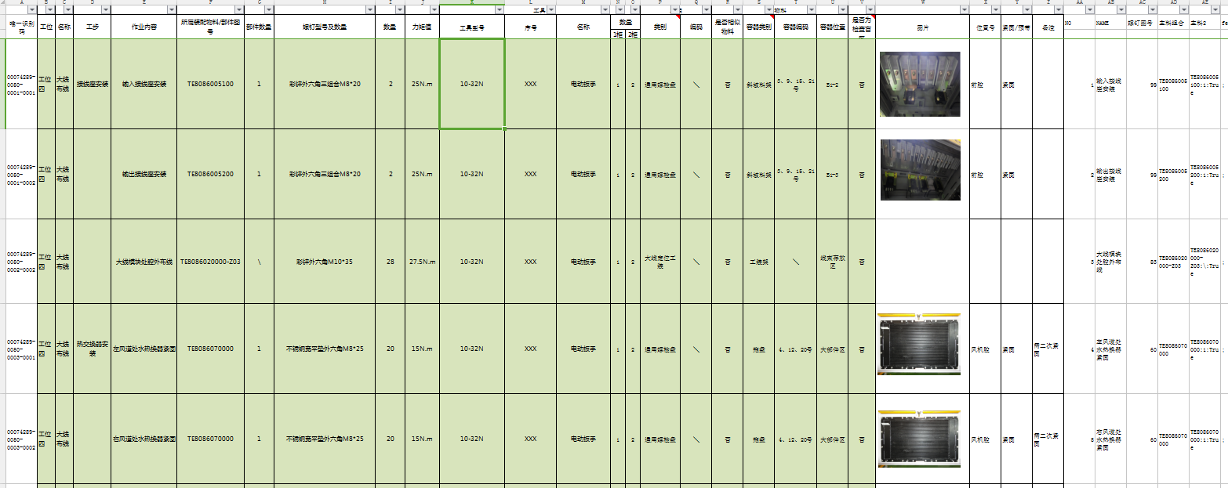
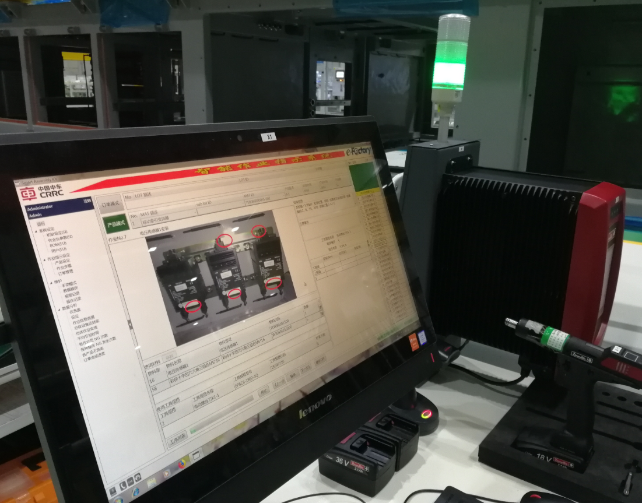
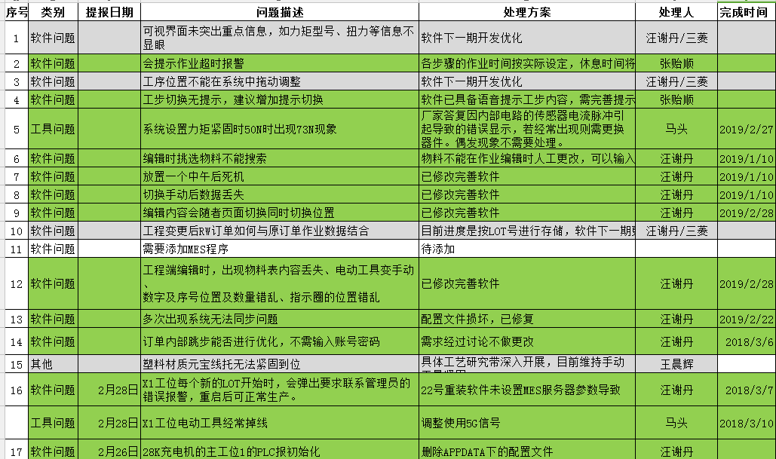
已完成部分总结
数据导入
试运行
问题优化
根据方案进一步细化出软件技术规格
开发、测试、导入、运行

Slide 43
已完成部分总结
功能一览
Up
:功能升级(蓝色下划线部分)
 |  | 功能名 | 概要
 | 1 | 电子作业顺序书管理 | 作业顺序书的电子化 (Standard Operation Procedure) 在运行画面上追加布局定制功能。 为了配合各种各样的操作场景，强化跳过操作顺序，返回重做功能。 强化在操作中的工件切换功能。追加在操作中强制待机的功能。
 | 2 | Copy防止 | 采用Sentinel公司的USB Key防止不正当Copy 不插入装有SAK Manager, SAK Server的PC，就不能起动。
 | 3 | 零件取出支援 | 使用ASLink防呆终端，提供防止零部件取出错误的支援 追加读取取出零件的条形码，在指定的条件下判定OK/NG的功能
 | 4 | 螺丝拧紧支援 | 通过ASLink，直接I/O连接的螺丝拧紧工具程序，管理扭矩值等，提供防止螺丝拧紧发生错误的支援。追加防止螺丝损坏的螺丝拧紧重试监控功能。 追加工具(使用工具，螺丝拧紧次数，程序，扭矩)设定，追加螺丝紧固位置和实测值的实时显示功能。
 | 5 | 扭矩检查支援 | 提供防止伴随换产扭矩设定发生错误的支援 追加只有在运行前、换产时需要确认的条件
 | 6 | 检查・测定支援 | 各种检查，测定结果范围确认功能 在判定NG的情况下，为了能够辨别NG判定部位，追加实测时的显示功能 在应对客户定制时，将相关检查项目进行定义化，强化电子作业顺序书的设定，追溯项目联动功能
 | 7 | 零件投入支援 | 显示工作台零部件箱库存不足，对简易投入操作进行支援 追加零件投产时点亮防呆终端的警示灯功能
Up
Up
Up
Up
Up
Up
Up

Slide 44
已完成部分总结
Up
:功能升级(蓝色下划线部分)
New
:新增功能
 |  | 功能名 | 概要
 | 8 | 订单管理 | 连接MES，追加与作业人员读取的指示代码相对应的订单・指示功能。
 | 9 | 报警显示 | 系统错误、操作错误监视和显示、可以根据每个案件进行定制 追加是否显示在画面上的设定、弹出消息的自动关闭。
 | 10 | 用户管理 | 注册多个用户、注册用户在SAK终端的登入、退出 追加在读取条形码的情况下，登录时省略密码输入的功能。
 | 11 | 操作权限管理 | 用户操作权限管理 追加画面标准操作，根据各功能设定可否操作
 | 12 | 追溯 | 操作实绩记录、检索 充实各个产品的实绩管理项目。(产品信息、零件信息、螺丝拧紧信息、检查实绩信息。追加重要零件信息和工作中输入的备注信息)
 | 13 | BOM管理 | 管理工件和零件、工具组合的管理 新增根据每个工件，自动切换零件、工具组合的功能・版本管理对应
 | 14 | 设定数据集中管理 | 通过数据库保存多个SAK系统的设定数据并进行集中管理。 在使用Manager功能的情况下，各SAK系统上不需要编辑设定数据
 | 15 | 实绩数据集中管理 | 通过数据库保存多个SAK系统的实绩数据并进行集中管理。
 | 16 | 相机联动 | 与cognex的相机联动，拍摄下各工序的操作结果并保存在电脑中。
 | 17 | 重量测定 | 通过与电子秤联动，设定重量范围后可以进行重量测定检验判定。
 | 18 | Logo变更 | 三菱电机的logo可以通过设定变更为客户所需的logo
Up
Up
Up
Up
Up
New
New
New
New
New
New

Slide 45
会议议程
■内容：
介绍本次头脑风暴的目的及期望目标；---范林宇
三菱电机新SMART平台介绍；---本村B殿&刘余
介绍该平台智能化推进的方法流程；---范林宇
总结目前已经完成的部分，及展示成果；---汪谢丹
就主题部分开展头脑风暴活动；---全体
产业化推进中双方合作的模式及分工；---范林宇
后续里程碑计划；---范林宇

Slide 46
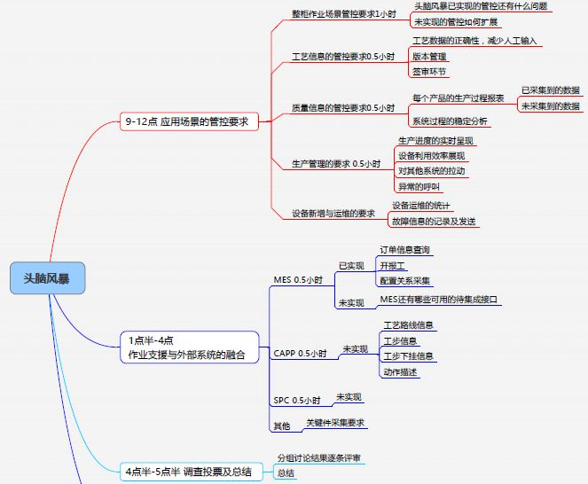
头脑风暴环节---安排
A组
B组
A、B、C三组的组长抽调合并成D组；
D组的目标是归纳总结，将讨论的结果分类后对应到P9中对应的
大分类，以及明确出未来Roadmap中对应的具体功能；
比如日东工具对应；微软可穿戴眼镜；等等
D组的组长将在下午最终报告会上先进行总结发言；
C组
E组
E、F两组的组长抽调合并成G组；
G组的目标是归纳总结，将讨论的结果分类后对应到P9中对应的
大分类，以及明确出未来Roadmap中对应的具体功能；
G组的组长将在下午最终报告会上在D组发言后进行总结发言；
F组

Slide 47
头脑风暴环节---安排
A组 整柜作业场景
螺栓紧固
无漏紧固
给定力矩正确
力矩紧固到位(无卡死）
二次紧固静置时间满足
无过扭紧固
紧固顺序正确
紧固数据（力矩值）可追溯
返工有控制（本工位）
返工有记录,返工有控制（跨工位）
操作权限管理
人员资质要求
物料取放
物料(序列号)可追溯
物料安装顺序正确（无干涉）
操作权限管理
作业指示
产品订单信息核对及当前工序状态指示
关键件物料追溯
工具/工装指示/核对
工具应用控制
工具操作结果展示及核对
作业顺序约束
工序作业结果展示及约束
物料取料指示/核对
操作资质管理
操作权限管理
指示界面可随人员移动
指示设备轻量化
作业内容指示可读性强（图片/视频+关键点）
工步作业BOM核对/指示
检查项点指示及确认
B组 工艺、质量需求
工艺--版本管理
版本的编辑、审核、发布、冻结状态
旧版本可查看
工艺数据修改审核后发布
不同人负责不同产品
工艺--工艺路线对应
工艺信息的结构-工艺路线-工步-描述
工序报工
不同角色的报工权限
工艺-BOM
关键信息采集
替代件
BOM表的展现要求
工艺-编辑界面
步骤的上下位置调整
步骤配置界面的要求
工艺-过程数据的分析需求
同一个工件历史拧紧角度分析
质量--信息追溯
采集的关键物料信息上传MES
力矩紧固结果存储记录
产品信息以序列号为主要索引
作业步骤操作时间、人员、工具应用记录
作业过程中跳步、强制关闭的人员、原因记录
没有完成的作业步骤数据要可分离查询
快速查询强制完成订单信息
质量--过程数据分析
每个产品有完整的生产过程报告
查询数据的导出
外接SPC分析系统、管理趋势
C组 生产管理需求
设备效率分析
设备开机时间
订单运行时间
总动作数，NG数
工位可视化
生产进度看板展示
人员管理
人员资质获取（从MES获取）
操作人员资质校验
分层级人员权限配置（操作、维护、返工、跳步）
扫描条码登录
手动输入密码验证
订单管理
订单信息获取
订单先后顺序分配
订单分工位完成状态
异常管理
异常信息对接到MES
异常呼叫
叫料请求
叫料请求

Slide 48
头脑风暴环节---安排
E组 系统运维、MES接入
系统运维
后台数据存储的唯一性
后台数据存储的不可分割
图片资源的可重用
工具驱动的标准接口
工具驱动的可二次开发
软件卸载、重装的配置文件保留
软件的自动更新
MES接入
人员资质表的接入
LOT信息表字段的明确
配置关系采集的再讨论，是否直接在MES校验，提交
工艺路线表的下载及核对
BOM表的下载及核对
MES已有接口再回顾
F组 CAPP、SPC接入
CAPP的接口
CAPP已有的接口情况
CAPP的字段与作业支援的匹配
接入的逻辑和流程图
SPC的接口
SPC的获取信息需求
其他接口需求

Slide 49
头脑风暴环节---规则
■会议规则
时代参与人员：
开发人员、现场操作、QC&QA、销售、项目管理、管理层；---参与讨论
三菱参与人员：
PM、PMO、软件顾问、生技顾问--参与讨论
主持人：三菱一名---推动活动进程，控制节奏，维持秩序；
权威评论---对意见进行评论和分类；
总结决策---对此次活动的过程及结果进行总结，并对讨论的结果进行决策，
决策将纳入后续项目范围；
活动原则：
自由奔放去思考；
以量求质；
不要批评；
跟着步骤走；
讨论方法:
将三菱的人员和时代人员混编成组后，分别针对目标主题进行讨论；
收集对策后，最终由D和G组进行总结汇报；目标是形成未来产业化
产品需要的通用功能，以便之后形成开发计划，分步实施；
将最终排序后的内容，纳入里程碑
计划，在后续环节讨论里程碑的具
体计划安排；
由时代电气领导总结，并对评论意
见进行决策。

Slide 50
头脑风暴环节---议程
 | 时间 | 内容
7/24(周三) | 9:00-10:00 | 开场介绍
 | 10:00-12:00 | 分组讨论（应用场景相关讨论）
 | 12:00-13:00 | 午餐
 | 13:30-14:30 | 分组讨论（应用场景相关讨论）
 | 14:30-16:30 | 分组讨论（系统集成相关讨论）
 | 16:30-17:30 | D组和G组汇报及总结
 | 18:30-21:30 | 晚餐
注：由于时代电气部分人员有本职工作要完成，不能参与全天的会议，所以相关人员会根据议程安排分时段参与；

Slide 51
头脑风暴环节---议程明细
序号 | 会议议程 | 时间安排 | 讨论主题 | 分组成员
1 | 开场介绍 | 9:00-10:00 | 会议目的、SMART新平台介绍、方法总结、活动细则
2 | 头脑风暴分组讨论 | 10:00-11:30 | 整柜作业场景管控要求 | A组成员
 |  |  | 工艺及质量应用需求 | B组成员
 |  |  | 生产管理应用及其他需求 | C组成员
 |  | 11:30-12:00 | 小结 | D组成员
3 | 午休 | 12:00-13:30 | 午餐
4 | 头脑风暴分组讨论 | 13:30-15:00 | MES集成及系统运维需求 | E组成员
 |  |  | CAPP及SPC接口集成需求 | F组成员
 |  | 15:00-15:30 | 小结 | G组成员
5 | 小组汇报 | 15:30-16:00 | D组汇报 | D组组长
 |  | 16:00-16:30 | G组汇报 | G组组长
6 | 领导总结 | 16:30-17:30 | 分别有三菱及时代领导对本次互动的结果做总结 | 郑K、唐总
7 | 晚餐 | 18:30-21:30 | 一起晚餐 | 全体

Slide 52
头脑风暴环节---分组
■分组
（应用功能） | （系统集成） | （汇报发言） | （总结决策） | （主持）
A:陈静（组长） | E:汪谢丹（组长） | 谢明明 | 郑K | 范林宇
A:刘晓婧 | E:方奇 | 晏其桅 | 唐总
A:黄青山 | E:杨宝娟
A:方奇 | E:张史龙
A:晏其桅 | E:裴旭东
A:郑K | E:饭泽K
A:饭泽K | E:郑K
B:胡健 | F:戴俊良
B:李凯 | F:申刚
B:谢明明(组长） | F:谢明明
B:秦文慧 | F:贺洪春
B:张怡顺 | F:晏其桅(组长）
B:汪谢丹 | F:刘余
B:张史龙 | F:本村B
C:阳桂根（组长）
C:凌维
C:杨宝娟
C:刘余
C:本村B
C:裴旭东
注：组长要负责引导及收集记录组员的意见；

Slide 53
会议议程
■内容：
介绍本次头脑风暴的目的及期望目标；---范林宇
三菱电机新SMART平台介绍；---本村B殿&刘余
介绍该平台智能化推进的方法流程；---范林宇
总结目前已经完成的部分，及展示成果；---汪谢丹
就主题部分开展头脑风暴活动；---全体
产业化推进中双方合作的模式及分工；---范林宇
后续里程碑计划；---范林宇

Slide 54
智能化&产业化概念介绍
以产业化为目标，加深与时代电气的合作，推进SAK平台销售，并带动三菱FA产品销售；
三菱负责：产品市场化包装、标准品及定制服务范围、成本及售价制定、货期及服务体系构建、营业对应、SI集成；
时代电气：以时代电气现场为示范，组建专业介绍团队，首先向中车系相关企业进行推荐；根据目标客户提出咨询建议，包括生产技术方面及软件开发方面；
各自占比：三菱？%，时代？%；
产业化
合作
前景
合作
模式
推进
分工
平台型产品（套餐形式：软件+系统硬件+工作台+工具）
60~70万/套，50套/1^{st年}，3250万销售预期，3年300套为目标；
中车系相关公司（株洲所、大连所、成都公司、兰州时代、车辆厂家、中船等）
其他市场（和其他品牌的竞争，比如博世力士乐)
相关咨询/定制服务
CC-Link TSN/MELIPC
智能化+平台型+可定制方向项目推进
头脑风暴（双方）
软件开发（双方）+生产技术（双方）
以中车系及相关企业为首先目标输入商业论证信息，市场份额估算，及目标应用

Slide 55
智能化&产业化关系介绍
通过软件本体的智能化开发升级，结合外围软硬件的拓展进行产业化推进，必将成为
Smart平台未来发展的方向
产业化
柔性定制
未来发展方向
外围市场着眼点
头脑风暴→产业化主题
更多软硬
件对应
开发方向的变更
部分系统
对应
时代电气自用着眼点
现状
部分硬件
对应
头脑风暴→智能化主题
推进
基本功能
MES对接
数据分析
AI智能
过程
智能化

Slide 56

智能化&产业化关系介绍
产业化推进树：智能化推进的过程同时也是产业化完善的道路，相辅相成并最终完成产业化；
针对不同行业（工艺），作业台（作业指示画面的不同）、软硬件的不同；
中车系内相关行业
中车配套相关行业
时代电气自用
工站
管理
自动化
产线对接
拧紧
工具
RFID
作业程序
EDC
配置表
人员
资质表
系统版本
补料
需求
机器
视觉
数据交互
数据
分析
工具
管理
电子秤
作业程序
工艺
路线表
版本
维护
数据交互
拣配
作业
拧紧
工具
WMS
对接
BOM
表交互
界面
元素
二维码
采集
过程
控制
软硬件
LOT
表交互
条码
枪
数据
追溯
MES
对接
物料
指示灯
软硬件
其他行业
三菱相关行业

Slide 57
智能化&产业化合作模式介绍
随着产品开发程度及稳定性的提高，未来合作模式将逐渐转向以时代电气为主导的模式；
时代电气
时代电气
时代电气
时代电气
&
三菱电机
三菱电机
三菱电机
&
&
&
三菱电机
三菱电机
系统集成
市场销售
咨询（生技+IT）
软件平台
定制化服务
要件定义
由三菱电机/相关SI
负责作业台等系统集成
由三菱电机
负责整体销售
三菱电机负责IT相关
时代电气负责生产技术相关
由三菱电机
负责软件整体开发
由三菱电机/相关SI
或时代电气/相关SI
负责作业台等系统集成
三菱电机负责IT相关（系统规划/蓝图)
时代电气负责生产技术相关
及软件界面
由三菱电机
负责软件后续开发
时代电气根据中车系相关客
户的工艺，对应定制服务
三菱电机根据非中车系相关客
户的工艺，对应定制服务
由三菱电机
负责非中车相关销售
由时代电气
负责中车相关销售

Slide 58
会议议程
■内容：
介绍本次头脑风暴的目的及期望目标；---范林宇
三菱电机新SMART平台介绍；---本村B殿&刘余
介绍该平台智能化推进的方法流程；---范林宇
总结目前已经完成的部分，及展示成果；---汪谢丹
就主题部分开展头脑风暴活动；---全体
产业化推进中双方合作的模式及分工；---范林宇
后续里程碑计划；---范林宇

Slide 59
产业化推进Road Map
时期
2019年 |  |  |  |  |  | 2020年 |  |  | 2021年 |  | 2022年
7月 | 8月 | 9月 | 10月 | 11月 | 12月 | 1月 | 2月 | 3月~12月 | 上半年 | 下半年 | 上半年 | 下半年
范围
第一阶段：
株洲时代电气自用
基于目前着急的需求开发
新SMART平台软件的切换
新功能的开发及部署
第二阶段：
中车系目标应用场景规划设计
新SMART平台开发第一阶段
新SMART平台开发第二阶段
新SMART平台开发第三阶段
规划设计
开发
导入
第三阶段：
中车系目标应用场景导入
规划设计
第四阶段：
全面推广

Slide 60
■建议分Step开发Smart作业台功能 Step1
1.用户管理
2.系统设定
左侧高亮显示的功能为Smart作业台Step1的开发对像
◆ 包括最低限度的现行作业台功能
◆ 增加次世代Smart作业台特有功能：
【以宏文件解析为基础的手顺设计】
【Tag通信】【安卓终端】【单体运行】
3.作业指示设定
4.数据维护
5.数据分析
6.外部系统I/F
7.作业台显示与操作
8.服务器通讯
9.宏文件设计生成
10.宏文件解析
凡例
既存功能同样
11.作业手顺设计
12.作业手顺模拟
既存功能，要修改
Smart作业台特有功能
13.Device设定
14.Tag通信设计

Slide 61
■Smart作业台的开发日程 Step1
No. | 项目 | 7月 | 8月 | 9月 | 10月 | 11月 | 12月 | 1月 | 2月
1 | 要件定义
2 | 系统设计
3 | 详细设计
4 | 软件开发 单体测试
5 | 硬件购置
6 | 设备组装 动作确认
7 | 连结测试
8 | 综合测试
9 | 试运转
10 | Release |  |  |  | ▼

Slide 62
■建议分Step开发Smart作业台功能 Step2
1.用户管理
2.系统设定
左侧高亮显示的功能为Smart作业台Step2的开发对像
◆ 包括所有的现行作业台功能
◆ 增加次世代Smart作业台特有功能：
【宏文件设计】【宏文件解析】
【作业手顺模拟】【Device设定】
【联网运行】
3.作业指示设定
4.数据维护
5.数据分析
6.外部系统I/F
7.作业台显示与操作
8.服务器通讯
9.宏文件设计生成
10.宏文件解析
凡例
既存功能同样
11.作业手顺设计
12.作业手顺模拟
既存功能，要修改
Smart作业台特有功能
13.Device设定
14.Tag通信设计

Slide 63
■Smart作业台的开发日程 Step2
No. | 项目 | 7月 | 8月 | 9月 | 10月 | 11月 | 12月 | 1月 | 2月
1 | 要件定义
2 | 系统设计
3 | 详细设计
4 | 软件开发 单体测试
5 | 硬件购置
6 | 设备组装 动作确认
7 | 连结测试
8 | 综合测试
9 | 试运转
10 | Release |  |  |  |  |  |  |  | ▼

Slide 64
Road Map
时期
2019年 |  |  |  |  |  | 2020年 |  |  | 2021年 |  | 2022年
7月 | 8月 | 9月 | 10月 | 11月 | 12月 | 1月 | 2月 | 3月~12月 | 上半年 | 下半年 | 上半年 | 下半年
范围
第一阶段：
株洲时代电气自用
东日工具
第二阶段：
中车系目标应用场景规划设计
规划设计
开发
第三阶段：
中车系目标应用场景导入
导入
第四阶段：
全面推广

Slide 65


